Slide 1
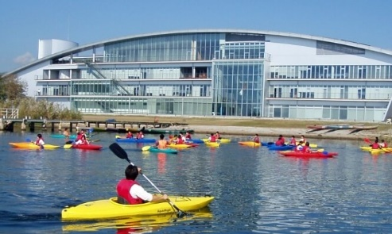
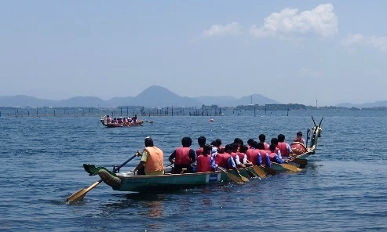
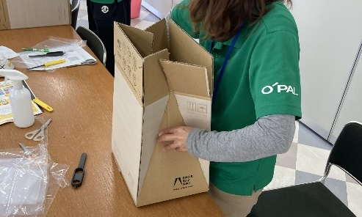
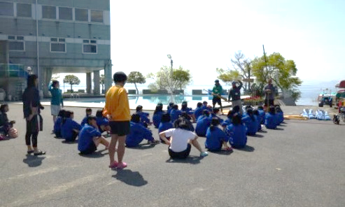
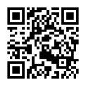
防災による 自然災害への対処を学ぶ
自 然
環 境
産 業
歴 史
文 化
経 済
びわ湖でのドラゴンボート体験に、防災学習を加えたプログラムです。防災知識・被災時対応力を養います。
①ドラゴンボートで防災クイズレース 約20人で1艇のボートに乗り込み、力を合わせて漕ぎ進むドラゴンボート体験に防災学習を加えた活動。
②防災工作教室 防災クイズや避難所で役立つ道具づくりを体験。
③防災スポーツ体験 水上での体験を通し防災知識を増やします。
自然災害について調べてみる。
自然災害発生時の対処について考えてみる。
地域と現地の環境についての課題や取組について調べてみる。
びわ湖で人気のウォータースポーツを通して防災知識を学ぶ。
被災時の対処についてについて学ぶ。
現地の方からお話を聞き、地域との違いを考える。
現地では課題解決のために、どんな取組を実施しているか聞いてみる。
地域の自然災害について自分の意見をまとめる。
本プログラムで学んだ防災知識を発表する。
自分の命を守る行動、他者と支え合う行動について考える。
自分たちにできることを発表する。
実 施 場 所 | びわ湖・雄琴
実 施 時 期 | 4～11月末
対 象 | 小学生・中学生・高校生
所 要 時 間 | 約5時間
人 数 | 20～160人
持 ち 物 | 濡れても良い服装と履き物 （体操服・サンダル等） ライフジャケットは貸出
滋賀県ならではのびわ湖ウォータースポーツを通じ、子どもたちの「生きる力」を育みます。
びわ湖での人気アクティビティ、ドラゴンボートを体験
自分の命を守る知識や、他者と支え合う力を自然災害時の対処法と共に学びます。
びわ湖の自然のなかで防災知識、被災時対応力を養うプログラム
※人数により①～③入替
9:30 オーパル到着・開校式・荷物移動
10:00 ①ドラゴンボートで防災クイズレース
11:10 ②防災工作教室
12:10 昼休憩（クラス写真撮影）
13:00 ③防災スポーツ体験
14:00 活動終了・着替え・閉校式
14:30 オーパル出発
強風時は水上活動が実施できない場合があります。雨天時は雨合羽を着用して活動を実施します。
体験場所までの移動は貸切バスをおすすめします。
昼食手配も対応可能です。事前にご相談ください。
ご利用に関するお問い合わせ、体験内容詳細はお気軽にご相談ください。
オーパルオプテックス株式会社 【住所】大津市雄琴5-265-1 【TEL】077-579-7111
受付時間：9:30～17:30（定休日：木曜日、1月～2月は水・木曜、夏季無休） 【URL】https://www.o-pal.com/

